Slide 1
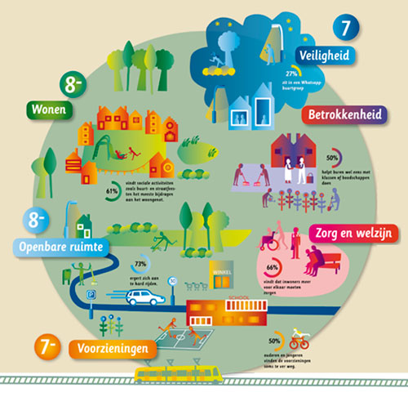
Leefbaarheid en gedragsverandering

Slide 2
Leefbaarheid

Slide 3
Leefbaarheid
Notes:
https://www.leefbaarometer.nl/page/Help#dimensies

Slide 4
Leefbaarheid
Notes:
https://www.leefbaarometer.nl/page/Help#dimensies

Slide 5
Gedragsverandering

Slide 6
Gedragsverandering

Slide 7
Gedrag

Slide 8
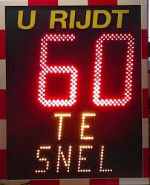
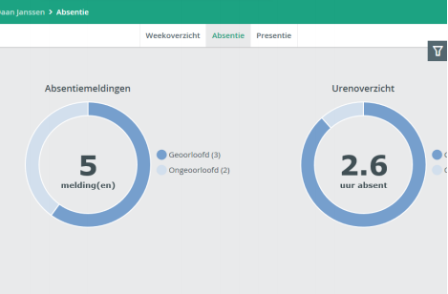
Gedrag

Slide 9
Gedragsbepalende factoren
Notes:
https://www.rli.nl/

Slide 10
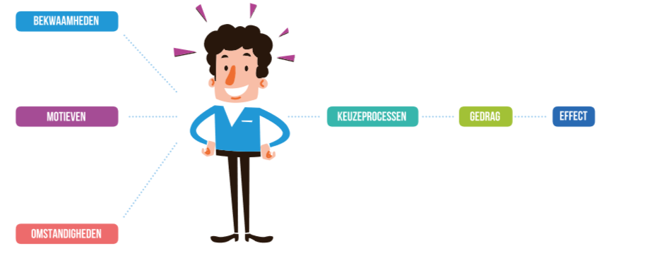
Gedragsbepalende factoren

Slide 11
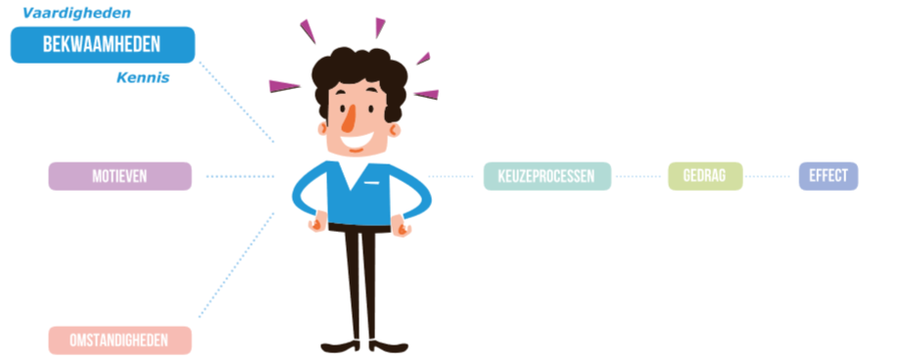
Gedragsbepalende factoren

Slide 12
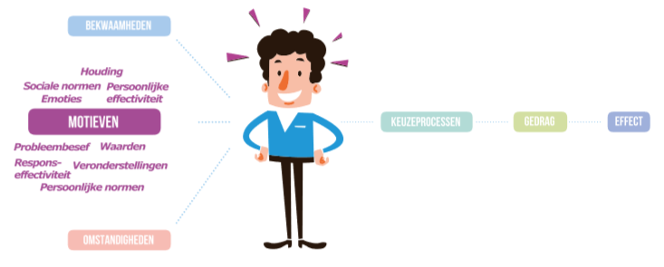
Gedragsbepalende factoren

Slide 13
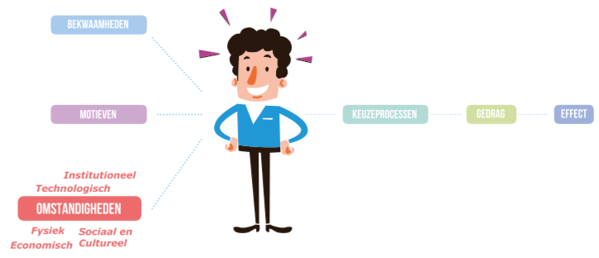
Gedragsbepalende factoren

Slide 14
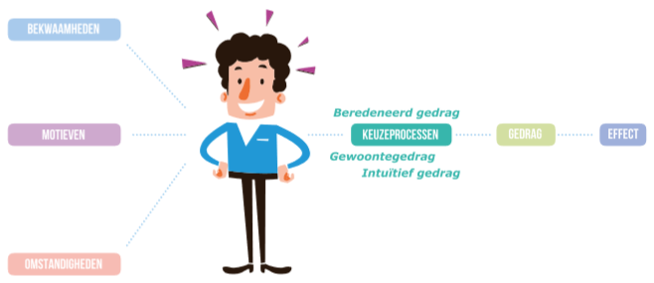
Gedragsbepalende factoren

Slide 15
Gedragsbepalende factoren

Slide 16
Gedragsbepalende factoren

